Slide 1
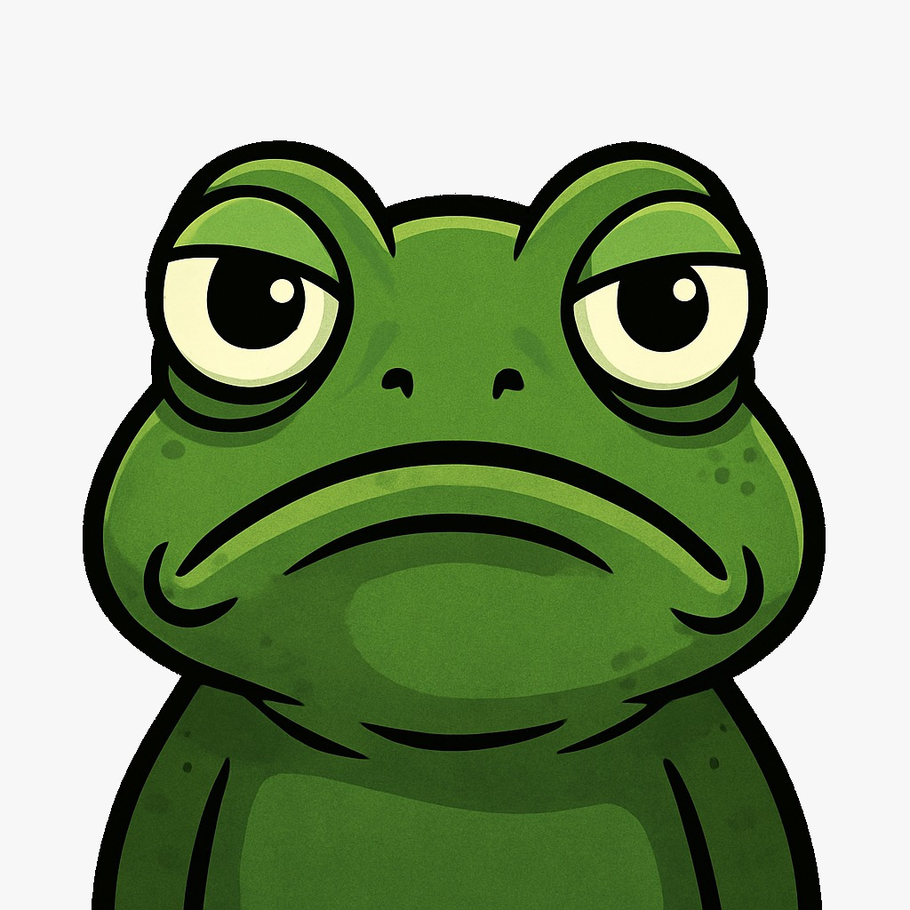
FrogIT
Entspannung neu definiert – mit Sound und Fröschen
Moritz · Luca · Jonas · Hilda

Slide 2
Agenda
1
🎯 Projektziel & Vision
Moritz
2
🏗️ Architekturentscheidungen
Jonas
3
🧩 Designprinzipien
Hilda
4
🔧 Tech-Stack & Plattformen
Luca
5
🖥️ Live-Demo
Luca
6
📊 Projektmanagement & Erkenntnisse
Moritz

Slide 3
🎤 Moritz
01
Projektziel & Vision

Slide 4
Was ist FrogIT?
🎤 Moritz
🔊 Audio
🐸 Visuell
Individuelle Ambient-Soundkulissen erstellen
Regen, Wind, Frösche, Feuer-Knistern, …
Lautstärke & Frequenz individuell anpassbar
Animierte Frösche auf dem Desktop
Interaktiv: Klick → lustiger Spruch
Nicht-intrusives Overlay
"Ein Ort zum Abschalten – beim Einschlafen, Lernen oder Arbeiten."
🎓 Studierende
💤 Entspannung
💻 Hintergrund-Atmosphäre

Slide 5
Kernfeatures
🎤 Moritz
🔊
Sound-Mixer
Mehrere Sounds mischen, Lautstärke individuell regeln
🐸
Frosch-Animation
Frösche bewegen sich über den gesamten Desktop
👆
Interaktive Frösche
Klick → lustiger Spruch oder Quaken
😈
Frosch-Trolling
Frösche fangen den Mauszeiger oder explodieren
💾
Presets
Soundkulissen als JSON speichern und laden

Slide 6
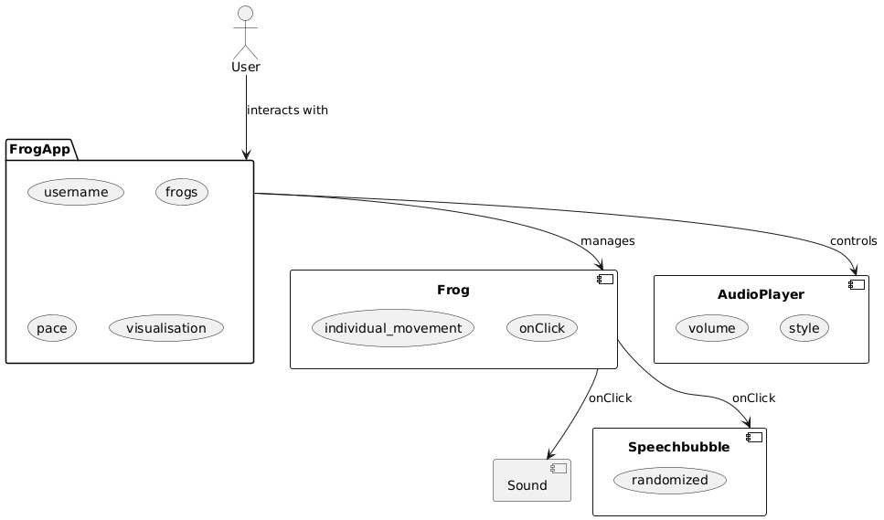
Use-Case-Diagramm
🎤 Moritz
⭐ Demo-Fokus
⭐ Soundkulisse erstellen & mischen
→ UI mit Slidern (Demo 1)
⭐ Frosch-Animation auf dem Desktop
→ Transparente OS-Fenster (Demo 2)

Slide 7
🎤 Jonas
02
Architekturentscheidungen

Slide 8
Qualitätsbaum – Priorisierung
🎤 Jonas
Performance
★ HOCH
Low-Latency Audio ≤ 50 ms
Wartbarkeit
★ HOCH
Erweiterbarkeit mit Single-File-Ressourcen
Zuverlässigkeit
MITTEL
Graceful Handling bei fehlenden Dateien
Usability
MITTEL
Nicht-intrusives Overlay, Toggle ≤ 200 ms
Sicherheit
NIEDRIG
Nur lokale Speicherung, kein Netzwerkverkehr

Slide 9
ADR 0001 – Dedizierter Audio-Thread
🎤 Jonas
❌ Problem
✅ Entscheidung
Audio + UI auf einem Thread → Stottern & Lag
Multi-Threading mit dediziertem Audio-Thread
✅ Vorteile | ❌ Nachteile
Stabiles, latenzfreies Audio | Höhere Code-Komplexität
UI bleibt reaktionsfähig | Synchronisation nötig
Einfache Integration mit SFML | Mehr Testing (Race Conditions)
🎯 Ziel: ≤ 50 ms End-to-End-Reaktionszeit

Slide 10
ADR 0002 & 0003 – Tech-Stack & Presets
🎤 Jonas
ADR 0002 – SFML + Dear ImGui
ADR 0003 – JSON für Presets
Option | Bewertung
SFML + ImGui ✅ | Leichtgewichtig, schnell erlernbar
SDL2 + ImGui | Mehr Boilerplate
Qt | Zu umfangreich
Custom | Zu hoher Aufwand
Optionen: JSON · XML · Binär · YAML · TOML
Entscheidung: JSON
✅ Menschenlesbar & editierbar
✅ Breite C++-Unterstützung
✅ Einfaches Debugging
❌ Größer als Binärformat
❌ Schwächere Typisierung
✅ Minimaler Boilerplate
✅ Open Source & einsteigerfreundlich
❌ Keine native Desktop-UI

Slide 11
🎤 Hilda
03
Designprinzipien

Slide 12
Composition over Inheritance
🎤 Hilda
FrogApp
→
FrogSettingsUI
→
Soundscape
→
Sound[]
↓
Frog
→
Position
Resource
ResourceManager – Texturen · Sounds · Animationen (Lazy Loading)
✅ Klare, einfache Lebenszeiten der Objekte
✅ Flexible Kombination von Komponenten ✅ Leichter testbar und erweiterbar

Slide 13
Single Responsibility & Modularität
🎤 Hilda
Klasse | Verantwortung
FrogApp | Fenster-Management, Render-Loop
Frog | Frosch-Entität (Position, Animation)
Soundscape | Audio-Mischung & Steuerung
Sound | Ein einzelner Audioclip
ResourceManager | Laden & Cachen aller Assets
FrogSettingsUI | Benutzeroberfläche (Slider, Profile)
📁 Asset-Struktur
assets/
├── textures/
├── sounds/
└── animation/
Neue Ressource =
eine Datei hinzufügen ✅
→ Siehe nächste Folie: Klassendiagramm

Slide 14
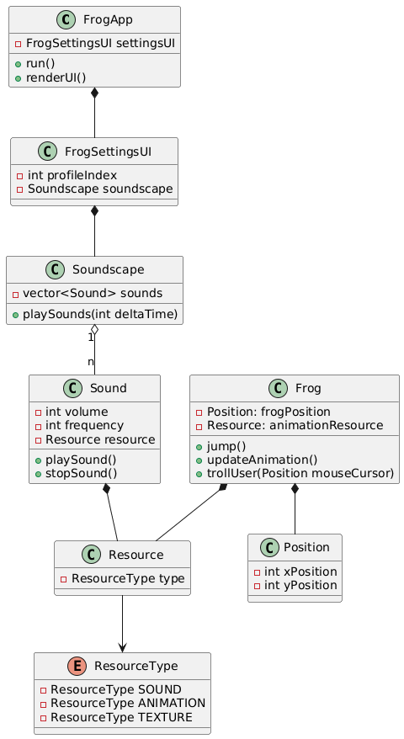
Klassendiagramm
🎤 Hilda

Slide 15
🎤 Luca
04
Tech-Stack & Plattformen

Slide 16
Kerntechnologien
🎤 Luca
Schicht | Technologie | Version | Zweck
Sprache | C++ | C++23 | Hauptprogrammiersprache
Audio & Grafik | SFML | 3.0.1 | Multimedia-Framework
GUI | Dear ImGui + ImGui-SFML | v1.91.1 / v3.0 | Immediate-Mode GUI
Formatierung | fmtlib | 11.1.4 | Typ-sichere Strings
Build-System | CMake + Ninja | 3.21+ | Cross-Platform Builds
Testing | Catch2 | 3.8.1 | Unit-Test-Framework
Paket-Mgmt | CPM + FetchContent | — | Dependency-Auflösung
Zielplattformen:
🪟 Windows
🐧 Linux
🍎 macOS
MSVC (VS 2022)
GCC 14 / Clang 19
Apple Clang

Slide 17
CI/CD-Pipeline & Qualitätssicherung
🎤 Luca
Pull Request
clang-format
CI Build
Tests
CodeQL
→
→
→
→
/ Push
Auto-Fix
3 OS × 3 Compiler
Catch2 + Coverage
Security Scan
Qualitäts-Tools:
AddressSanitizer
UBSan
cppcheck
clang-tidy
Speicherfehler erkennen
Undefined Behavior
Statische Analyse
Lint & Best Practices
libFuzzer
gcovr
Dependabot
CPack
Fuzz-Testing
Code-Coverage
Dependency-Updates
Release-Packaging

Slide 18
🎤 Luca
05
Live-Demo
Aktueller Entwicklungsstand

Slide 19
Aktueller Status
🎤 Luca
✅ Settings-UI mit ImGui (Slider für Lautstärke & Frequenz)
✅ Transparentes Frosch-Fenster auf dem Desktop
✅ ResourceManager für Texturen (Lazy Loading & Caching)
✅ Custom Window-Frame (Drag & Drop, Minimize, Close)
✅ Cross-Platform-Builds (Windows, Linux, macOS)
✅ CI/CD-Pipeline mit 72+ Build-Konfigurationen
🔄 Audio-Playback & Sound-Mixer
🔄 Frosch-Animationen (Jump, Idle)
→ Live-Vorführung der Anwendung
🔄 Preset-System (JSON-basiert)

Slide 20
🎤 Moritz
06
Projektmanagement
Fakten & Erkenntnisse

Slide 21
Scrum-Setup & Team
🎤 Moritz
⚡ Agiles Setup
Mitglied | Rolle | Schwerpunkte
Moritz | Orga & Komm. | Sprints, Issues, Architektur-Docs
Luca | Hauptentwickler | C++, SFML/ImGui, CI/CD
Jonas | Dokumentation | Blogs, ADRs, Diagramme
Hilda | Design & Recherche | Sprites, Designs, Klassen
Methodik:
Scrum
Sprint-Länge:
1 Woche
Rituale:
Planning, Weeklies, Reviews
Tool:
GitHub Projects
Blog:
GitHub Discussions (8 Posts)

Slide 22
Projektzeitlinie
🎤 Moritz
Okt '25
Okt–Nov '25
Nov '25
Nov–Dez '25
Dez '25
Anforderungen
Planung &
Implementierung
Implementierung
Architektur &
& SRS
Entwurf
& Demo 1
& Demo 2
Abschluss
Sprint 1–2
Sprint 3–4
Sprint 5–6
Sprint 7–8
Sprint 9–10

Slide 23
Projektzahlen
🎤 Moritz
10
~175
57
34
Wochen
Stunden
Commits
Issues
Projektlaufzeit
Gesamtaufwand
Code-Änderungen
Aufgabenverwaltung
8
3
72+
3
Blog Posts
ADRs
CI-Jobs
Plattformen
Dokumentation
Architekturregeln
Build-Konfigurationen
Windows, Linux, macOS

Slide 24
Lessons Learned
🎤 Moritz
✅ Was gut lief
🔄 Was wir anders machen würden
• Frühe Investition in CI/CD hat sich ausgezahlt
• Früher mit Feature-Implementierung beginnen
• Cross-Platform von Anfang an → weniger Überraschungen
• Mehr parallele Arbeit an Features
• Klare Rollenverteilung im Team
• Audio-Integration früher priorisieren
• Wechsel von YouTrack zu GitHub Projects
• Mehr Unit-Tests von Anfang an
• Composition over Inheritance → sauberer Code
Zentrale Erkenntnisse:
💡 Infrastruktur first
💡 Dokumentation parallel
💡 Agil bleiben
CI/CD-Pipeline spart langfristig enorm Zeit
ADRs und Blog Posts helfen beim Reflektieren
Wöchentliche Sprints erzwingen regelmäßigen Fortschritt

Slide 25
Vielen Dank!
Fragen?
🔗 github.com/RyhoBtw/FrogIT
📖 Blog: GitHub Discussions
📋 Docs: SRS · ADRs · Qualitätsbaum
Moritz · Luca · Jonas · Hilda

